Slide 1

PENSAMENTOS DIVERSOS AUTORES
CONSAGRADOS
FORMATAÇÃO
NORMA AP. SILVEIRA DE MORAES
DIVULGAÇÃO-03/15
WWW.SERGRASAN.COM/
NORMASILVEIRAMORAESSLIDES

Slide 2


Slide 3


Slide 4


Slide 5


Slide 6


Slide 7


Slide 8


Slide 9


Slide 10


Slide 11


Slide 12
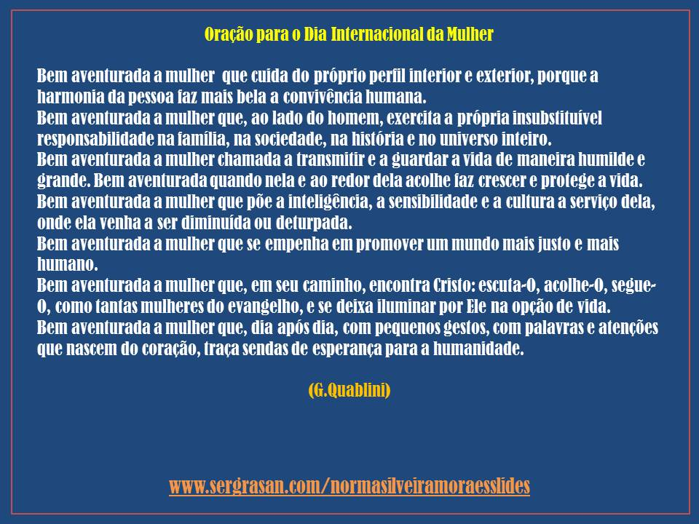

Slide 13


Slide 14


Slide 15


Slide 16


Slide 17
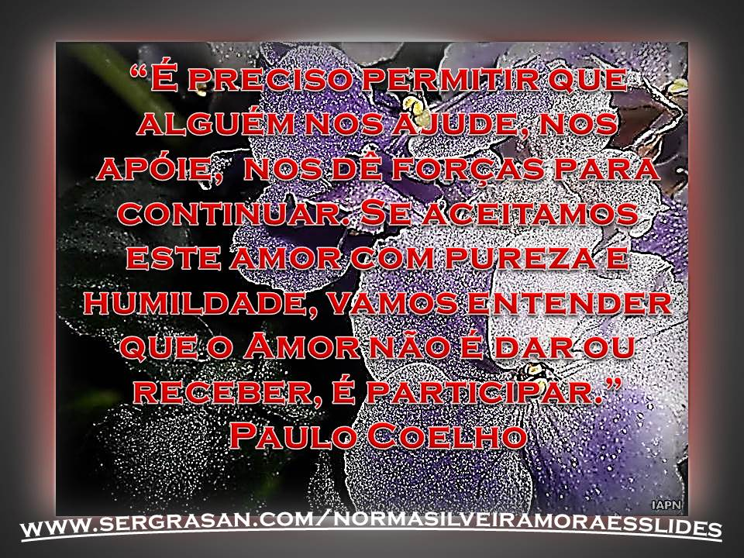

Slide 18
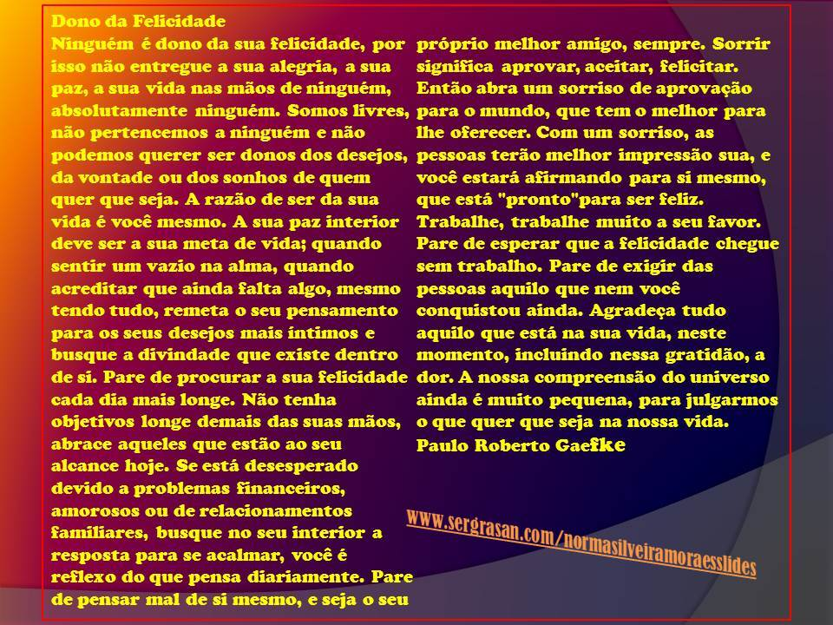

Slide 19


Slide 20

PENSAMENTOS DE DIVERSOS AUTORES CONSAGRADOS
IMAGENS= PESSOAIS
MÚSICA= STRINS=SOMEWHERE MY LOVE
FORMATAÇÃO=
NORMA APARECIDA SILVEIRA DE MORAES
DIVULGAÇÃO=27/03/2015
WWW.SERGRASAN.COM/
NORMASILVEIRAMORAESLIDES

